Slide 1
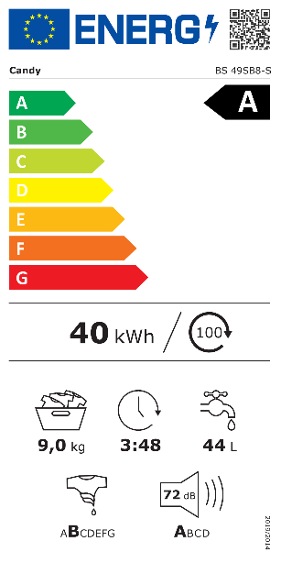
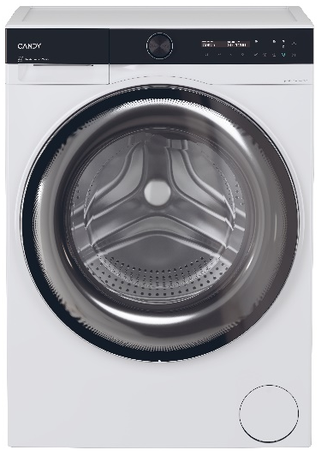
BS 49SB8-S
Předem plněná automatická pračka SLIM ProWash 700
Wifi + Bluetooth, pára, dotykový displej s češtinou, invertorový motor Speed Drive, Hygienická sada, A-20 %
Parametry odpovídají Nařízení v přenesené pravomoci: (EU) 2019/2014
Více informací o výrobku naleznete pod tímto QR kódem:
Hlavní vlastnosti (Nařízení v přenesené pravomoci: (EU) 2019/2014)
Třída energetické účinnosti A
Marketingové označení en. účinnosti: o 20 % úspornější než třída A
Jmenovitá kapacita (kg) 9
Spotřeba energie na 1 cyklus programu Eco 40-60 (kWh) 0,396
Spotřeba energie na 100 cyklů programu Eco 40-60 (kWh) 40
Spotřeba vody na 1 cyklus v programu Eco 40-60 (l) 44
Otáčky při odstřeďování (ot./min) 1330
Třída účinnosti sušení odstřeďováním B
Trvání programu Eco 40-60 (h:min) 3:48
Úroveň emisí hluku ve fázi odstřeďování (dB(A) re 1 pW) 72
Emisní třída hluku šířeného vzduchem při odstřeďování A
Technologie
Wifi + Bluetooth připojení - možnost ovládat pračku přes aplikaci hOn se širokou škálou dodatečných informací a funkcí
Kompatibilní s hlasovými asistenty Alexa a Google (pouze v ENG)
Snap&Wash – vyfoť prádlo a aplikace vybere nejvhodnější rychlý cyklus s dalšími nastaveními
ProActive EcoWash - směs pracího prostředku a vody je nastříkána přímo na oděvy a díky speciální patentované rotaci bubnu uchová barvy dvakrát déle jasnější a přitom zachovává vlákna čtyřikrát déle ve svém původním stavu . ** certifikováno Ritex 24CR00126
Smart Wash - automaticky přizpůsobí účinnost praní objemu a typu náplně pro nejlepší výsledky. Dokonalé smísení vody a pracího prostředku umožňuje prát již při teplotě 30 °C s perfektní účinností.
AI Silent Motion Technology – redukce vibrací, nízká hlučnost ve třídě A
Hygienická sada – gumové těsnění s úpravou proti plísním a bakteriím, Smart Dual Spray s duálním ostřikováním dvířek na konci cyklu a program Čištění bubnu zajistí absolutní hygienu pračky
Šetrný buben s polštářkovými povrchem pro jemnou péči o prádlo
Energetická spotřeba je o 20 % nižší než ve třídě A
Extra velká kapacita 9 kg v úzké hloubce
Programy
16 programů základních + Wifi programy
Eco 40 – 60°, Speciální 39 min, Rychlý, 20 °C Studené praní, Dezinfekční (parní), Hygienický Plus 59 min (parní), Bavlna, Jemné, Máchání, Odčerpání + Odstřeďování, Čištění bubnu, Smart Wash, Ruční praní, Syntetika a barevné, Džíny, Bílé
Funkce
Odložený start až 24 hod, Nastavení teploty praní a otáček odstřeďování, Rychlé praní, Intenzivní, Proti pomačkání, Noční, Předpírka, Extra máchání, Zablokování tlačítek, Nastavení jazyka a zvuku, Wifi
Bezpečnost
Bezpečnostní zámek dveří
Ochrana proti úniku vody Antioverflow; Ochrana proti přepěnění
Konstrukce
Dotykový LCD displej v CZ i SK; Invertorový motor Speed Drive – Tichý chod
Objem bubnu 55 l; Materiál bubnu Nerez/ vany Silitech
Ovládání
přes aplikaci
hOn díky připojení
k Wifi
Tichý chod
Invertorový motor Speed Drive
Energetická spotřeba o 20 % nižší než ve třídě A
A-20 %
Hloubkový program Hygienický Plus 59 min s párou
Program Dezinfekční s párou pro odstranění pylů a alergenů
Program pro Čištění bubnu při 60 °C
Logistická data
Kód 31020251
EAN 8059019095172
Barva Bílá s černými dvířky
Rozměry výrobku v x š x h (mm) 850 x 600 x 520 celková hloubka, 466 mm (bez připojení na vodu a odpad)
Čistá váha výrobku (kg) 58
Rozměry balení v x š x h (mm) 890 x 650 x 578
Hmotnost s obalem (kg) 62
Textový LCD displej v CZ i SK
Smart Dual Spray -ostřikování dvířek a těsnění na konci cyklu pro čistou pračku

